Slide 1
Thứ năm, ngày 02 tháng 03 năm 2023
Môn: Tin học
Lớp: 3
CHỦ ĐỀ E1:
LÀM QUAN VỚI BÀI TRÌNH CHIẾU ĐƠN GIẢN
BÀI 2: THÊM ẢNH VÀO TRANG TRÌNH CHIẾU

Slide 2
Khởi động
Hôm trước các bạn đã tạo được trang trình chiếu. Để trang trình chiếu có thêm anh cho sinh động ta làm thế nào?

Slide 3


Thứ năm, ngày 02 tháng 03 năm 2023
Môn: Tin học
CHỦ ĐỀ E1. BÀI 2: THÊM ẢNH VÀO TRANG TRÌNH CHIẾU
MỤC TIÊU
CHỦ ĐỀ E1:
LÀM QUAN VỚI BÀI TRÌNH CHIẾU ĐƠN GIẢN
1. Kiến thức:
Mở được tập trình chiếu đã lưu. Thêm được ảnh vào trang trình chiếu.
2. Kỹ năng: Biết soạn bài trình chiếu đơn giản
3. Thái độ: Yêu thích môn tin học, chủ động xây dựng bài học

Slide 4
1. MỞ TỆP TRÌNH CHIẾU
VÀO ĐỊA CHỈ ĐÃ LƯU TRỮ
CHỌN TỆP CẦN MỞ
NHẮP ĐÚP CHỘT

Slide 5


Slide 6
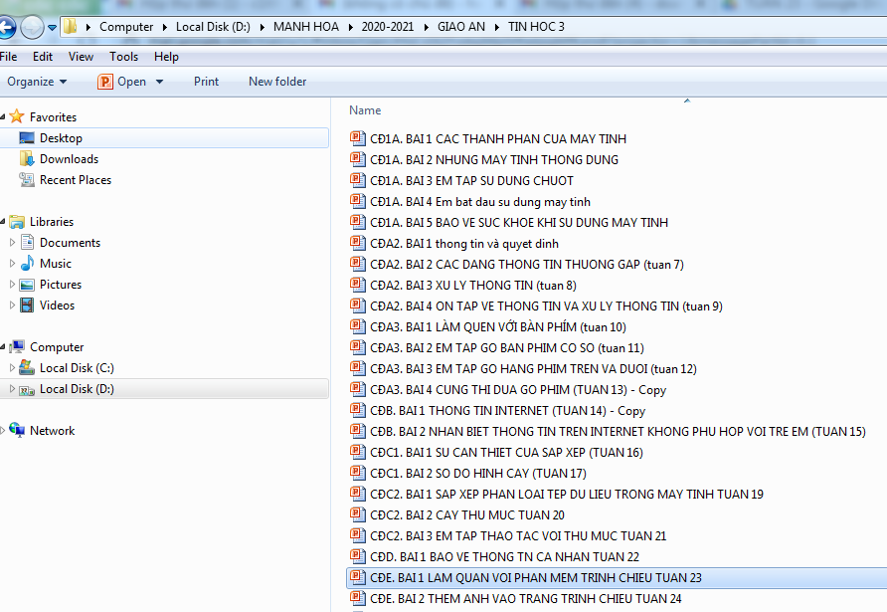

Slide 7

2. THÊM ẢNH VÀO TRANG TRÌNH CHIẾU
VÀO
Tìm tới nơi lưu ảnh
Insert hoặc Open

Slide 8

2. THÊM ẢNH VÀO TRANG TRÌNH CHIẾU
Hoặc từ
GO
Chọn hình
Insert hoặc Open
Insert hoặc Open

Slide 9
LUYỆN TẬP
Thao tác nào sau đây giúp em thêm ảnh vào bài trình chiếu?
1. Insert/Pictures.
2. Home/Pictures.
3. View/Pictures.
4. Review/Pictures.

Slide 10
VẬN DỤNG
Em hãy tạo một tập trình chiếu gồm có hai trang. Trang thứ nhất có tiêu đề: “Gia dinh em”. Trang thứ hai giới thiệu các thành viên trong gia đình và một hình ảnh minh hoạ về gia đình em. Lưu lại tập trình chiếu đó với tên là GIA DINH.

Slide 11
HỌC SINH THỰC HÀNH
THÊM HÌNH ẢNH ƯA THÍCH

Slide 12
GHI NHỚ
Để mở tập trình chiếu đã có, trên bảng chọn File nháy chọn lệnh Open. Sau đó, chọn tệp cần mở trong thư mục lưu trữ và chọn Open.
Các bước để thêm ảnh vào trang trình chiếu mới:
1. Trên dải lệnh Insert nháy chuột chọn lệnh Pictures.
2. Mở thư mục chứa ảnh, chọn ảnh cần thêm và nhảy chuột chọn Insert.

Slide 13
DẶN DÒ
Về nhà học bài và chuẩn bị bài sau.
Nhận xét tiết học

Slide 14

Chúc các em chăm ngoan học giỏi

